Slide 1
ВПРОВАДЖЕННЯ СИСТЕМИ НАССР ЗАКЛАДІ ДОШКІЛЬНОЇ ОСВІТИ № 441

Slide 2
Законодавство щодо НАССР
1. ЗАКОН УКРАЇНИ “Про основні принципи та вимоги до безпечності та якості харчових продуктів” ( ст 1, 21, 22, 41-51)
2.Наказ Міністерства аграрної політики та продовольства України № 590 від 01.10.2012 із змінами, затвердженими наказом № 429 від 17.10.2015.
3. Наказ Міністерства аграрної політики та продовольства України від 06 лютого 2017 року N 41 “АКТ складений за результатами аудиту щодо додержання операторами ринку вимог законодавства стосовно постійно діючих процедур, що засновані на принципах системи аналізу небезпечних факторів та контролю у критичних точках”
4. ДСТУ-Н САС/RCP 1:2012 Продукти харчові. Настанови щодо загальних принципів гігієни.

Slide 3
Hazard Analysis and Critical Control Point (HACCP) — (HACCP) — система аналізу небезпечних факторів та контролю у критичних точках. Система, яка ідентифікує, оцінює та контролює небезпечні фактори, що є визначальними для безпечності харчових продуктів
Головна концепція системи HACCP – забезпечення безпечності продукції на всьому шляху харчового ланцюга "від поля до столу".

Slide 4
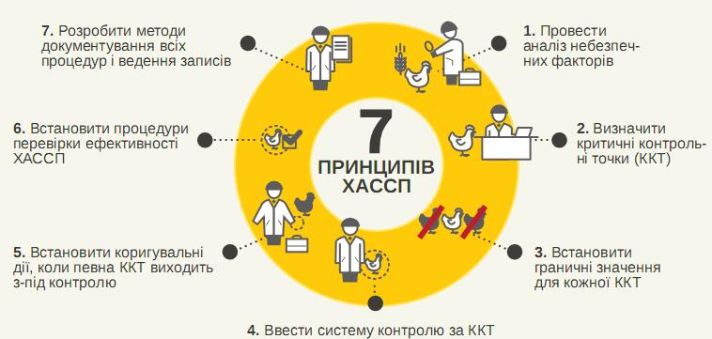
Принципи розробки
системи НАССР

Slide 5
Сім принципів НАССР :
1. Визначення та аналізування небезпечних факторів.
2. Ідентифікація критичних точок контролю (КТК).
3. Встановлення критичних меж для КТК.
4. Встановлення спостереження (моніторингу) в точках КТК.
5.Виконання коригувальних заходів з точками КТК.
6. Проведення перевірки (верифікації) та підтвердження (валідації).
7.Ведення документів і протоколів.

Slide 6
Керівник групи НАССР
відповідає за:
- забезпечення встановлення, впроваджування, підтримування процесів системи HACCP;
- звітування перед найвищим керівництвом про функціонування системи HACCP, її вдосконалення;
- керування групою безпечності харчових продуктів та організацію її роботи;
- забезпечення відповідної підготовленості та освіти учасників групи безпечності;
- забезпечення взаємодії із зовнішніми сторонами стосовно питань, пов'язаних із системою HACCP.
- здійснює загальне керівництво організацією харчування дітей у здо

Slide 7
Сестра медична старша :
- Проводить навчання з пероналом щодо впровадження НАССР
- Дозволяє видачу готових страв після зняття проби,
- Веде документацію з харчування
- Бере участь в роботі комісії з бракеражу продуктів харчування і продовольчої сировини
- Бере участь в роботі комісії з контролю за якістю харчування дітей
- Проводить аналіз якості харчування
Контролює:
- Безпечність та якість продуктів харчування та продовольчої сировини, які надходять в заклад
- Наявність добових проб
- Вихід , безпечність, якість страв
- Дотримання технології приготування страв
- Температурний режим у холодильному обладнанні
- Санітарний стан харчоблоку
- Дотримання правил особистої гігієни персоналом
- Стан здоров’я працівників
- Своєчасність проходження обов’язкових медоглядів

Slide 8
Комірник:
-- Бере участь у складанні меню та актів бракеражу продуктів харчування і продовольчої сировини при встановленні їх недоброякісності чи при виявленні продуктів з великим відсотком відходів
Несе відповідальність за:
- Приймання, зберігання та видачу продуктів харчування і тари
- Дотримання умов зберігання і термінів реалізації продуктів харчування і продовольчої сировини
- Відповідає за якість та асортимент продуктів харчуванні і продовольчої сировини, дотримання вимог санітарного законодавства при їх зберіганні
Контролює:
- Умови доставки продуктів харчуванні і продовольчої сировини у днз
-Наявність у холодильному обладнанні термометрів та температурний режим
-Метрологічне забезпечення

Slide 9
Шеф- кухар відповідає за:
- Зберігання і використання денного запасу продуктів
- Повноту закладки продуктів і вихід страв
- Якість і своєчасне приготування їжі
- Дотримання технології приготування страв
- Дотримання правил особистої гігієни
- Санітарний стан приміщення харчоблоку
-Контролює температурний режим у холодильному обладнанні

Slide 10
Дякую за увагу!

